Slide 1
বিসমিল্লাহির রাহমানির রাহিম।

Slide 2

আসসালামু আলাইকুম

Slide 3

সবাই কে স্বাগতম

Slide 4
শিক্ষক পরিচিত
মোহাম্মাদ আবু সাইদ
সহকারী মৌলভী
দেবোত্তর দাখিল মাদরাসা
আটঘরিয়া,পাবনা।
মোবাইলঃ০১৭১৭২৮৯৫৫০
ইমেইলঃmasayeedtonmoy@gmail.com

Slide 5
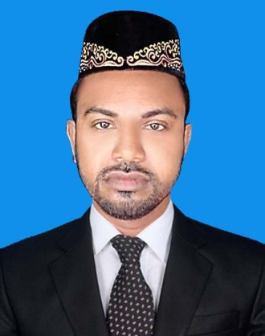
Sশিক্ষক
শিক্ষক

Slide 6
বিষয়ঃ আকাইদ ও ফিকাহ
শ্রেণিঃ 8ম
অধ্যায়ঃ ৬ষ্ঠ
পাঠঃ ১ম
পাঠ পরিচিতঃ

Slide 7
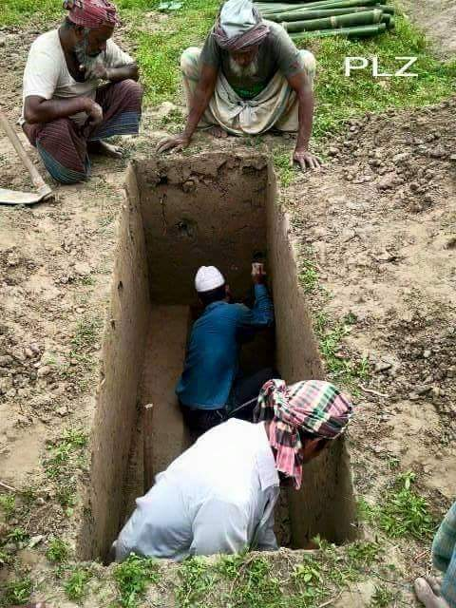
কবর

Slide 8
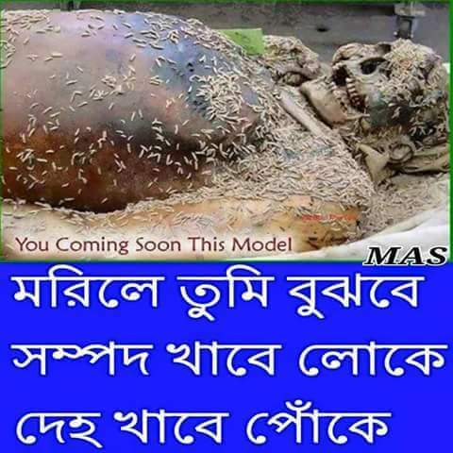

Slide 9
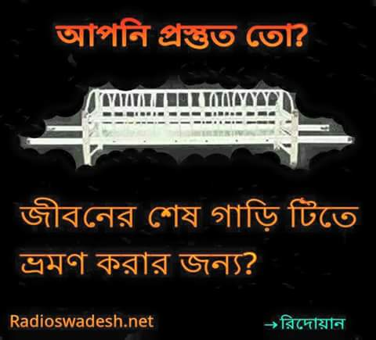
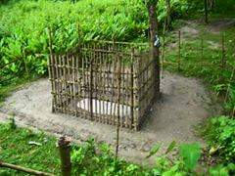

Slide 10
পাঠশিরোনাম-
আখিরাত

Slide 11
শিখনফল -
এ পাঠ শেষে শিক্ষার্থীরা
১। আখেরাত অর্থ বলতে পারবে ।
২। আখেরাত কাকে বলে তা বলতে পারবে ।
৩। আখেরাতের স্তর সম্পর্কে বলতে পারবে ।
৪। আখেরাতের গূরুত্ব বলতে পারবে।

Slide 12
আলোচনা
আখেরাত অর্থ কী?
আখেরাত কাকে বলে।

Slide 13
একক কাজ
আখেরাত অর্থ কী লিখ?

Slide 14
আলোচনা
আখেরাতের স্তর
আখেরাতের গুরুত্ব

Slide 15
আখেরাতের স্তর ৭ টি । যথা -
১। কবর
২। কিয়ামত
৩। হাশর
৪। মিযান
৫। পুলসিরাত
৬। জান্নাত ও
৭। জাহান্নাম ।

Slide 16
জোড়ায় কাজ
আখেরাতের স্তর কয়টি ও কি কি ?

Slide 17
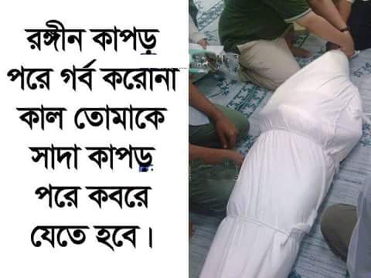

Slide 18
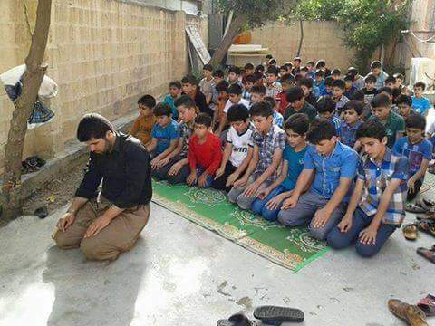

Slide 19
দলগত কাজ –
কবরে কতজন ফেরেস্তা আসবেন ও কয়টি
প্রশ্ন করবেন?

Slide 20
বাড়ির কাজ –
আখেরাতের বিশ্বাস ইমানের অন্যতমদাবী
ব্যাখ্যা কর ।

Slide 21

শোবাঈ
সবাই কে ধন্যবাদ

